Slide 1
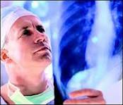
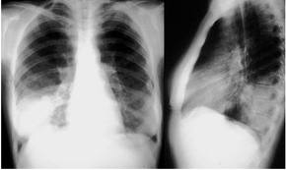
Эпидемиологические особенности туберкулёза
РЕСПУБЛИКАНСКОЕ ГОСУДАРСТВЕННОЕ КАЗЕННОЕ ПРЕДПРИЯТИЕ
«НАУЧНО-ПРАКТИЧЕСКИЙ ЦЕНТР САНИТАРНО-ЭПИДЕМИОЛОГИЧЕСКОЙ ЭКСПЕРТИЗЫ И МОНИТОРИНГА» КОМИТЕТА ГОСУДАРСТВЕННОГО САНИТАРНО-ЭПИДЕМИОЛОГИЧЕСКОГО НАДЗОРА
Врач эпидемиолог РГКП «Научно практический центр санитарно эпидемиологической экспертизы и мониторинга» КГСЭН МЗ РК
Куклиновский И.И

Slide 2
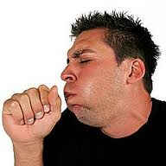
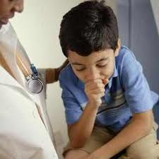
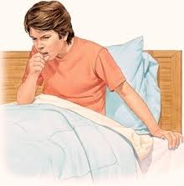
Трудности борьбы с туберкулёзом
ЭТО ЕДИНСТВЕННАЯ ВОЗДУШНО – КАПЕЛЬНАЯ И ВОЗДУШНО – ПЫЛЕВАЯ ИНФЕКЦИЯ С ХРОНИЧЕСКИМ ТЕЧЕНИЕМ, ОБУСЛОВЛИВАЮЩИМ ЕЁ ШИРОКОЕ РАСПРОСТРАНЕНИЕ ЗА СЧЁТ ДЛИТЕЛЬНОГО И ПОСТОЯННОГО ФУНКЦИОНИРОВАНИЯ ИСТОЧНИКА ИНФЕКЦИИ.
В ПРОЦЕССЕ ЭВОЛЮЦИИ ВОЗБУДИТЕЛИ ТУБЕРКУЛЁЗА И МИКОБАКТЕРИОЗОВ АДАПТИРОВАЛИСЬ К РАЗЛИЧНЫМ БИОЛОГИЧЕСКИМ ХОЗЯИВАМ (человек. животные. грызуны . птицы), а также к объектам вешней среды ( почва, вода) и приобрели способность к их смене и высокую устойчивость к воздействию ряда факторов окружающей среды.
Человек обладает высокой, но селективной восприимчивостью к возбудителю туберкулёза обеспечивающей формирование в организме пожизненного латентного очага, в котором создаются благоприятные условия для сохранения вида возбудителя.

Slide 3
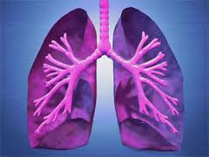
Трудности борьбы с туберкулёзом
на начальных этапах развития туберкулёзного процесса клинические проявления туберкулёза малозаметны, а морфологические изменения в поражённых органах выражены весьма отчётливо в виде инфильтративных, нагноительных процессов, казеоза и фиброза.
движущими силами эпидемического процесса туберкулёза оказались свойства возбудителя и его хозяина, претерпевшие значительные изменения, под влиянием неблагоприятных факторов биологического и социально – экономического характера.
в настоящее время туберкулёз относят к возвращающимся инфекциям, так как отмечен рост заболеваемости, смертности и другие статистических значимых показателей распространенности этого заболевания.
актуальность проблемы туберкулёза возрастает в связи с тем, что формируются штаммы микобактерий, резистентные к препаратам первой и второй линии.

Slide 4
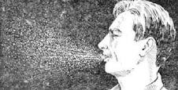
Источники туберкулёза
Туберкулёз относится к хроническим инфекциям человека с длительным периодом выделения возбудителя из организма больных людей, животных и птиц.
Основным источником инфекции является человек больной туберкулёзом легких, реже туберкулёз других органов.
Степень эпидемической опасности определяет:
- активность процесса; массивность выделения микобактерий зависит от локализации очага, обширности поражения органа, фазы течения заболевания и другие.
Наиболее опасными источниками туберкулёзной инфекции являются больные активным туберкулёзом лёгких в фазе распада (возбудитель обнаруживается любым методом)
Деление больных на «заразных» и «незаразных» весьма условное и не может оцениваться как безусловный критерий опасности больного туберкулёзом(Нечаев В.В. 1995год).
Исследования индийский авторов свидетельствуют о том, что 25 – 30% больных легочным туберкулёзом не имеют МБТ в мокроте, в то время 22 % из них передают инфекцию.

Slide 5
Источники туберкулёза
Разрешающая способность простой бактериоскопии-50000 – 100000 МБТ, при меньших концентрациях возбудителя в исследуемом материале МБТ не могут быть обнаружены. Характерная определённая периодичность накопления МБТ в полости распада, не постоянно нахождение в мокроте и нахождение в материале не всегда возможно.
Полагают, что житель мегаполюса в течение года 30 раз может контактировать с больным туберкулёзом на улице, работе и в других местах.
В результате только однократного контакта инфицируется до 21 % детей ( Галицкий Л. А и другие 1999 г.).
Больные туберкулёзом лёгких с выделением МБТ предоставляют наибольшую эпидемиологическую опасность для детей:
- попадая в организм привитого ребёнка, МБТ вызывают первичную туберкулёзную инфекцию, не сопровождающуюся клиническими проявлениями, но характеризующуюся минимальными морфологическими и аллергическими («вираж» туберкулиновых проб) изменениями. Вторичный туберкулёз может развиться эндогенным (активизация первичного очага) или экзогенным путём (повторное заражение при контакте с больным туберкулёзом) (Хоменко А.Г. 1997 г).

Slide 6
Источники туберкулёза
Считается, что более опасными источниками инфекции являются взрослые, преимущественно мужщины, у которых туберкулёзный процесс чаще проявляется деструктивными формами. Больные женщины и дети предоставляют меньшую опасность для окружающих.
Источниками инфекции становятся больные в период рецидивов заболевания и зависит от многих факторов:
  интенсивность лечения; вирулентность МБТ и их чувствительность в противотуберкулёзным препаратам, состояние иммунитета и статуса других систем организма, социально – бытовых условий.
Значительную роль в распространении туберкулёза в очагах принадлежит больным , выделяющие L- формы микобактерий.

Slide 7
Источники туберкулёза
Одним из важных свойств микобактерий туберкулёза является их вирулентность.
В процессе лечения происходит трансформация вирулентных штаммов микобактерии в штаммы с ослабленной вирулентностью, которая представляют собой особую форму изменчивости (L –формы) обеспечивающую сохранение вида в течение длительного времени.
Важным свойством L – форм способность к риверсии в исходный штамм в латентном очаге при воздействии на организм неблагоприятных факторов.
В условиях высокой заболеваемости туберкулёзом в некоторых африканских странах с широкой распространенностью ВИЧ – инфекции, значащим становится внутриутробное заражение детей от своих матерей.(М.Аdhikari 1997 г. обследовали 77 матерей с туберкулёзом в сочетании с ВИЧ – инфекцией и их родившихся детей.
У 11 ( 13,9%) детей обнаружили микобактерии (в содержимом желудке - 10 детей, аспирате трахеи – 2 детей. в цереброспинальной жидкости у 1 ребёнка).

Slide 8
Источники туберкулёза
К « опасным» в эпидемиологическом отношении социально - профессиональным группам источников инфекции относятся больные туберкулёзом: персонал родовспомогательных , детских дошкольных и школьных учреждений, медицинские работники, работники общественного питания и торговли и другие.
Основным резервуаром туберкулёзной инфекции в обществе являются учреждения пенитенциарной систем, в которых заболеваемость в 20 – 30 раз выше , чем среди остального населения.
Пациенты , страдающие одновременно туберкулёзом и ВИЧ – инфекцией , более заразны как источники инфекции туберкулёза по сравнению с не инфицированными ВИЧ/.
Большая эпидемиологическая опасность больных туберкулёзом в сельской местности, где более активная бактериальная агрессия у больных с лекарственно- устойчивыми формами. вследствии действия на селе дополнительных социально – экономических проблем ( Паролина Л.Е – 2008 г).

Slide 9
Источники туберкулёза
Больные внелегочными формами туберкулёза представляют меньшую опасность для окружающих в силу нескольких причин:
1) закрытые локализации процесса затрудняют выделение МБТ во внешнюю среду;
2) от больных выделяются менее вирулентные штаммы
3) наиболее опасными считаются больные туберкулёзом мочеполовой инфекции и лимфатических узлов, страдающие туберкулёзом костей и суставов со свищами, когда возбудитель выделяется во внешнюю среду.

Slide 10
Источники туберкулёза
Источниками инфекции для человека могут быть многие домашние и дикие животные. Наиболее опасными для человека, крупный рогатый скот, когда заражение происходит воздушно – капельным путём, так и через продукты животноводства(молоко, молочные продукты).
Эпидемиологическую опасность также могут представлять домашние кошки и собаки.
Больные туберкулёзом люди могут быть источником инфекции для животных (Schliesser Т.,1974 г.) Поражённость КРС в семьях, где имеются больные туберкулёзом , оказалось в 3 раза выше, в семьях в свободных от туберкулёза. Автор считает, что от 0.01% до 5.0% поголовья КРС заражается от человека.
Бычий тип МБТ является высоко резистентным микроорганизмом к действию факторов внешней среды.

Slide 11
Показатели распространённости туберкулёза.
Показатель заболеваемости
Показатель болезненности
Показатель инфицированности
Показатель смертности
Данные показатели отражают достижения и недостатки в решении данной социальной проблемы.

Slide 12
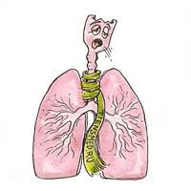
Показатель заболеваемости
Заболеваемость (инцидентность) – это число впервые выявленных случаев туберкулёза в течение года. рассчитанное на 100000 населения.
Отражает интенсивность эпидемиологического процесса среди населения на какой – либо территории.
Уровни заболеваемости туберкулёзом зависит от полноты выявления, регистрации и учёта больных.
Во многих странах регистрация больных осуществляется только при обнаружении в мокроте больных МБТ методом простой бактериоскопии, что не отражает истинной заболеваемости, посколько этим методом выявляется только – 30 -50% больных.

Slide 13
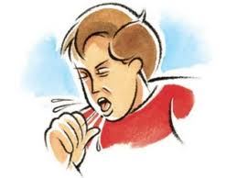
Бактериовыделение
(приказ №218 от 25 апреля 2011 года МЗ РК).
Лёгочный туберкулёз с положительным результатом микроскопии мокроты и ставится больному у которого:
1) до проведения лечения при микроскопии мокроты обнаружены МБТ не менее, чем двух кратно;
2) при микроскопии мокроты обнаружены МБТ однократно, а при рентгенологическом исследовании выявлены патологические изменения, соответствующие по заключению врача фтизиатра – активному туберкулёзу лёгких.

Slide 14
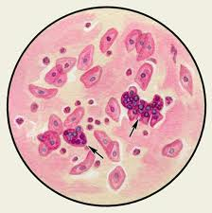
Лёгочный туберкулёз с отрицательным мазком мокроты (приказ № 218 МЗ РК.)
Критериями для установления диагноза легочный туберкулёз с отрицательным мазком мокроты являются:
1) не менее чем трёхкратное получение отрицательных результатов при микроскопии мазка мокроты на наличие МБТ;
2) рентгенологически определяемые изменения, соответствующие активному легочному туберкулёзу;
3) решение ЦВКК провести полный курс противотуберкулёзной химиотерапии.

Slide 15
Показатель заболеваемости
ВОЗ в зависимости от показателя заболеваемости туберкулёзом все страны мира можно разделить на 3 группы:
  1 группа, с высоким уровнем заболеваемости- 100 и более больных на 100 000 населения (Африка, Азия. Латинская Америка).
  2 группа, от 30 до 100 больных на 100 000 населения ( Россия , Казахстан).
  3 группа, менее 30 на 100 000 населения(США, Канада,Австралия,Япония) страны с высоким уровнем жизни населения.

Slide 16
Показатели заболеваемости
В наиболее крупных странах Азии ( Индия. Китай, Индонезия.Бангладеш, Пакистан) регистрируется более половины случаев туберкулёза в мире.
Установлено, что в 70 – 80% новых случаев туберкулёза в мире регистрируются в 22 странах мира(Азия – 11, Африка – 9, Америка – 1 (Бразилия) и Евроазия – 1 ( Россия).
Индия является страной, где ежегодно у 2 млн. человек развивается туберкулёз ( ВОЗ 2002 г), что составляет 25% от выявленных случаев туберкулёза в мире. Анализ программы борьбы с туберкулёзом в Индии свидетельствует об эффективности её реализации.

Slide 17
Показатель болезненности
Болезненность ( превалентность) – это число больных активным туберкулёзом. находящихся под наблюдением на конец (начало) календарного года в расчёте на 100000 населения.
Этот показатель характеризующий – потенциальных источников инфекции на территории.
Возрастает: за счёт вновь выявленных и поставленных на учёт, больных с рецидивами, больных прибывших из других мест.
Уменьшается: после снятия с учёта выздоровевших, умерших и сменивших место жительства пациентов.

Slide 18
Показатель смертности
Смертность – это число умерших больных туберкулёзом в течение года в расчёте на 100 000 населения.
В мире от туберкулёза ежегодно умирает 2.5 – 3 млн человек. что соответствует показателям 49.0 – 55.0 на 100000 населения.
Наиболее высокая смертность от туберкулёза наблюдается в странах с высокой распространенностью ВИЧ – инфекции.

Slide 19
Связь между показателями распространенности туберкулёза и эпидемиологической ситуацией.
Показатели | Неблагоприятная | Средняя | Благоприятная
Риск ежегодного инфицирования (%) | 1.0 | 0.5 | 0,1
Заболеваемость на 100 000 населения | 250 | 100 | 10
Болезненность на 100 000 населения. | 500 | 200 | 10
Смертность на 100 000 населения | 50 | 30 | 2

